Slide 1


第十二讲 卷积神经网络
王石平，教授/博导/旗山学者
数学与计算机科学学院

Slide 2
§纲要
卷积神经网络的历史
卷积层
池化层
相关资料

Slide 3
§ 纲要
卷积神经网络的历史
卷积层
池化层
相关资料

Slide 4
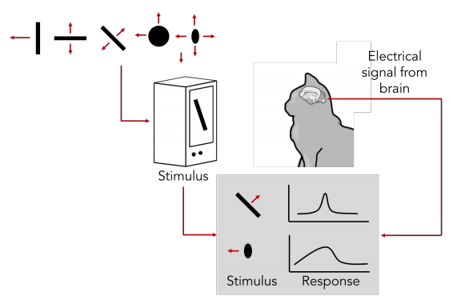
§ 卷积神经网络的历史
卷积神经网络的发展，最早可以追溯到1962年，Hubel和Wiesel对猫大脑中的视觉系统的研究

Slide 5
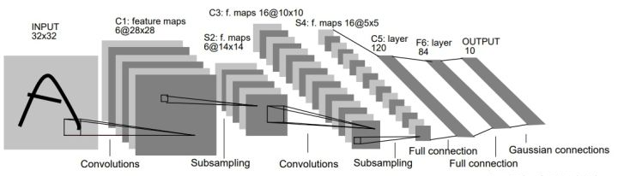
§ 卷积神经网络的历史
1998年Yann Lecun将BP算法应用到LeNet的训练上，形成了当代卷积神经网络的雏形。

Slide 6
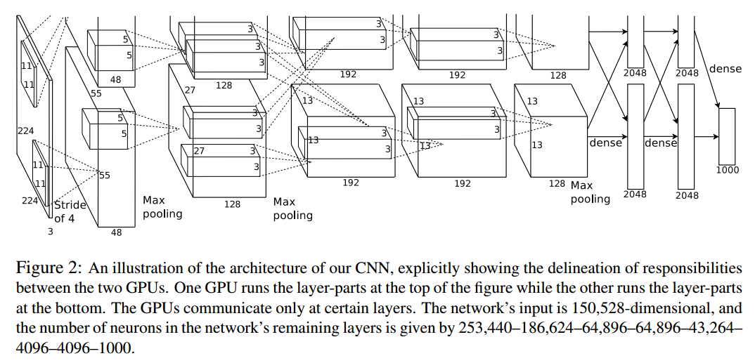
§ 卷积神经网络的历史
2012年，Imagenet图像识别大赛中，Hinton组的Alexnet引入了全新的深层结构和dropout方法，把error rate从25%以上提升到了15%.

Slide 7
§ 卷积神经网络的历史
卷积神经网络的后续发展
VGG
GoogLeNet
ResNet
DenseNet
……

Slide 8
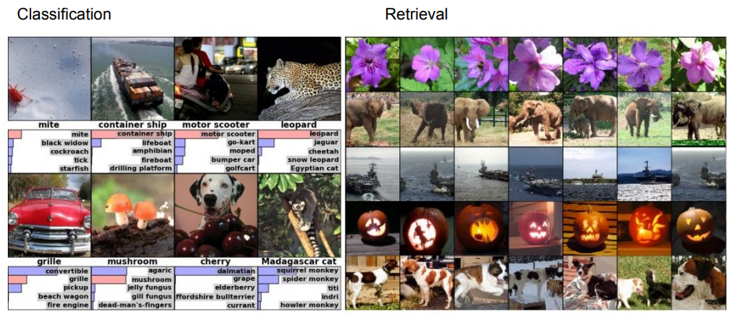
§ 卷积神经网络的历史
卷积神经网络用于各个地方

Slide 9
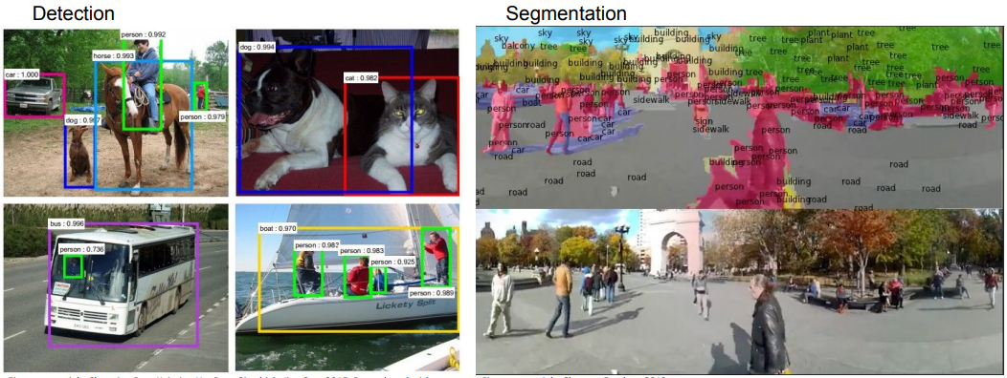
§ 卷积神经网络的历史
卷积神经网络用于各个地方

Slide 10
§ 纲要
卷积神经网络的历史
卷积层
池化层
相关资料
作业

Slide 11
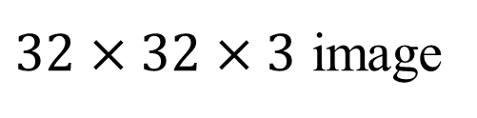
§ 卷积层
优点：保留空间结构
$32×32×3$ image

Slide 12
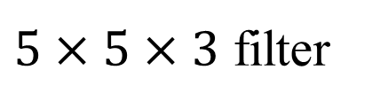
§ 卷积层
$32×32×3$ image
$5×5×3$ filter
卷积：卷积核在图片上滑动，计算点积

Slide 13
§ 卷积层
一般channel的维度和image保持一致
$32×32×3$ image
$5×5×3$ filter
卷积：卷积核在图片上滑动，计算点积

Slide 14
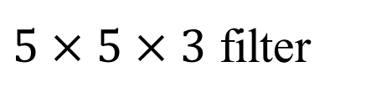
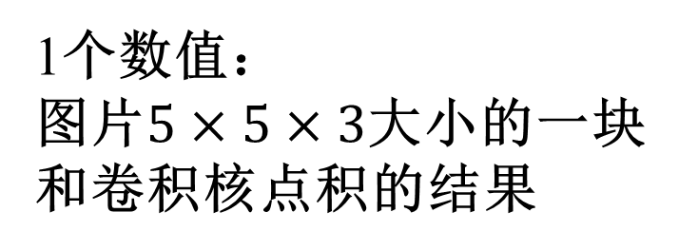
§ 卷积层
$32×32×3$ image
$5×5×3$ filter
1个数值：
图片$5×5×3$大小的一块和卷积核点积的结果

Slide 15
§ 卷积层

Slide 16
§ 卷积层

Slide 17
§ 卷积层

Slide 18
§ 卷积层

Slide 19
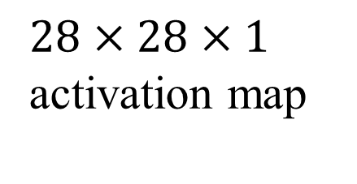
§ 卷积层
$28×28×1$
activation map
$32×32×3$ image
$5×5×3$ filter
28
卷积过所有的空间
28
1

Slide 20
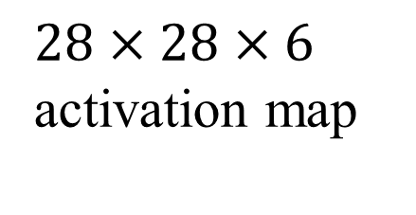
§ 卷积层
$28×28×6$
activation map
$32×32×3$ image
$5×5×3$ filter
28
6
多个卷积核得到多个结果（比如6个卷积核）
28
6

Slide 21
§ 卷积层
数值计算练习
image
filter
3 | 1 | 2 | 1
1 | 1 | 1 | 3
1 | 3 | 1 | 1
3 | 1 | 2 | 2
1 | 0 | -1
1 | -1 | 1
0 | 1 | -1

Slide 22
§ 卷积层
数值计算练习
image
filter
3 | 1 | 2 | 1
1 | 1 | 1 | 3
1 | 3 | 1 | 1
3 | 1 | 2 | 2
1 | 0 | -1
1 | -1 | 1
0 | 1 | -1
4

Slide 23
§ 卷积层
数值计算练习
image
filter
3 | 1 | 2 | 1
1 | 1 | 1 | 3
1 | 3 | 1 | 1
3 | 1 | 2 | 2
1 | 0 | -1
1 | -1 | 1
0 | 1 | -1
4 | 3

Slide 24
§ 卷积层
数值计算练习
image
filter
3 | 1 | 2 | 1
1 | 1 | 1 | 3
1 | 3 | 1 | 1
3 | 1 | 2 | 2
1 | 0 | -1
1 | -1 | 1
0 | 1 | -1
4 | 3
-2

Slide 25
§ 卷积层
数值计算练习
image
filter
3 | 1 | 2 | 1
1 | 1 | 1 | 3
1 | 3 | 1 | 1
3 | 1 | 2 | 2
1 | 0 | -1
1 | -1 | 1
0 | 1 | -1
4 | 3
-2 | 5

Slide 26
§ 卷积层
通过堆叠多个卷积层加深网络
32
28
24
……
CONV,
ReLU
CONV,
ReLU
CONV,
ReLU
28
24
32
10
6
3

Slide 27

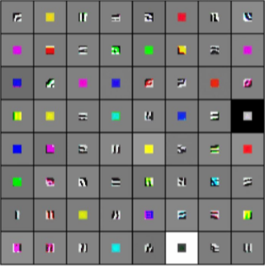
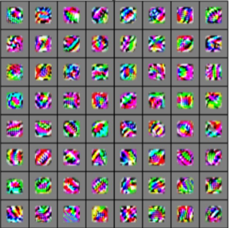
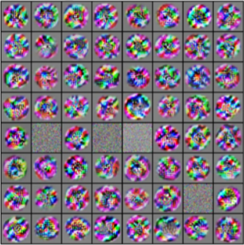
§ 卷积层
Low-level features
Mid-level features
High-level features
VGG-16 Conv1_1
VGG-16 Conv3_2
VGG-16 Conv5_3

Slide 28
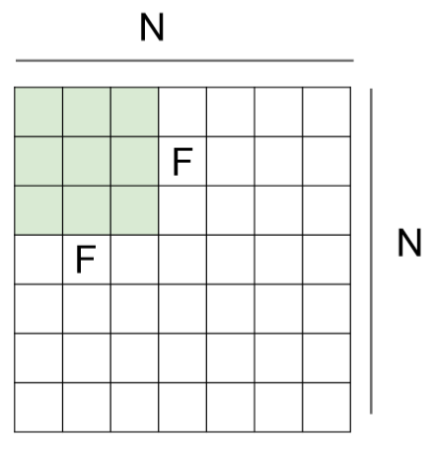
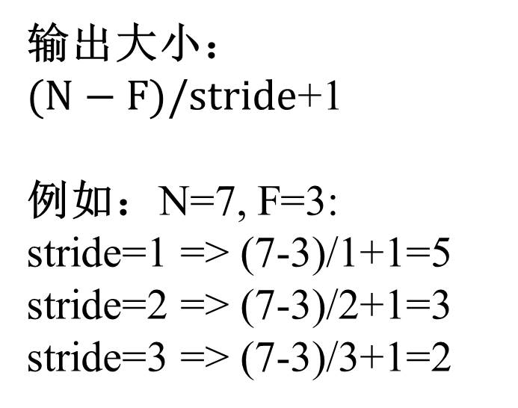
§ 卷积层
输出大小：
$(N−F)/stride$+1
例如：N=7, F=3:
stride=1 => (7-3)/1+1=5
stride=2 => (7-3)/2+1=3
stride=3 => (7-3)/3+1=2

Slide 29
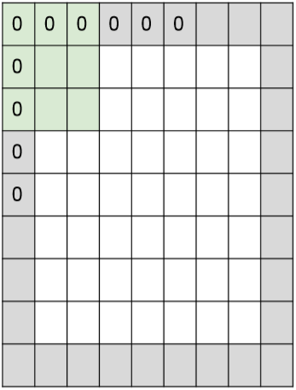
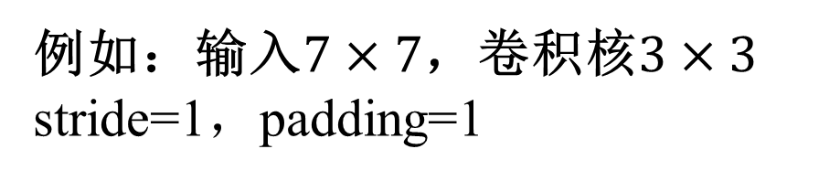
§ 卷积层
如果有padding，输出会是多少？
例如：输入$7×7$，卷积核$3×3$
stride=1，padding=1

Slide 30
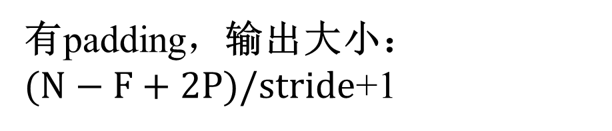

§ 卷积层
如果有padding，输出会是多少？
例如：输入$7×7$，卷积核$3×3$
stride=1，padding=1
输出$7×7$！
有padding，输出大小：
$(N−F+2P)/stride$+1

Slide 31
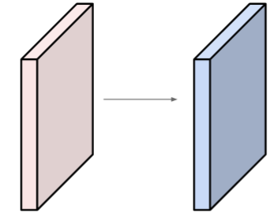
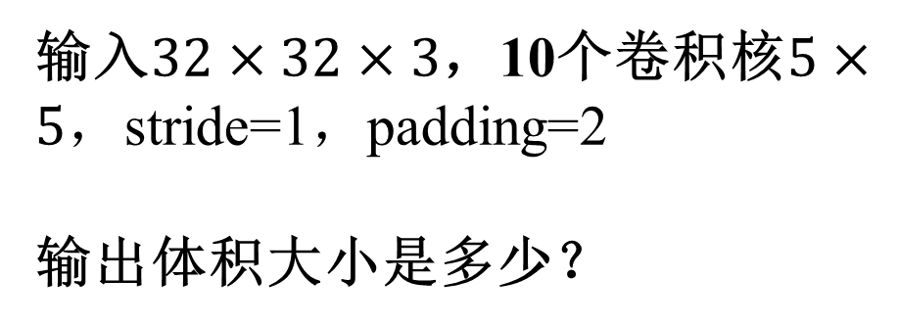
§ 卷积层
问题时间：
输入$32×32×3$，10个卷积核$5×5，$stride=1，padding=2
输出体积大小是多少？

Slide 32
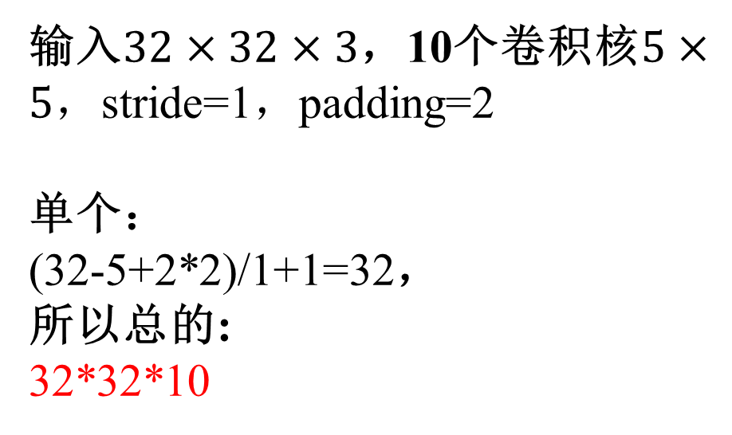
§ 卷积层
问题时间：
输入$32×32×3$，10个卷积核$5×5，$stride=1，padding=2
单个：
(32-5+2*2)/1+1=32，
所以总的:
32*32*10

Slide 33
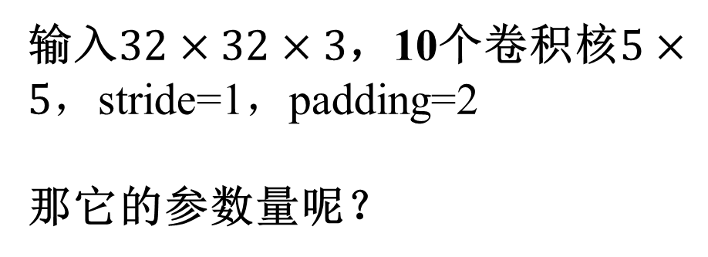
§ 卷积层
问题时间：
输入$32×32×3$，10个卷积核$5×5，$stride=1，padding=2
那它的参数量呢？

Slide 34
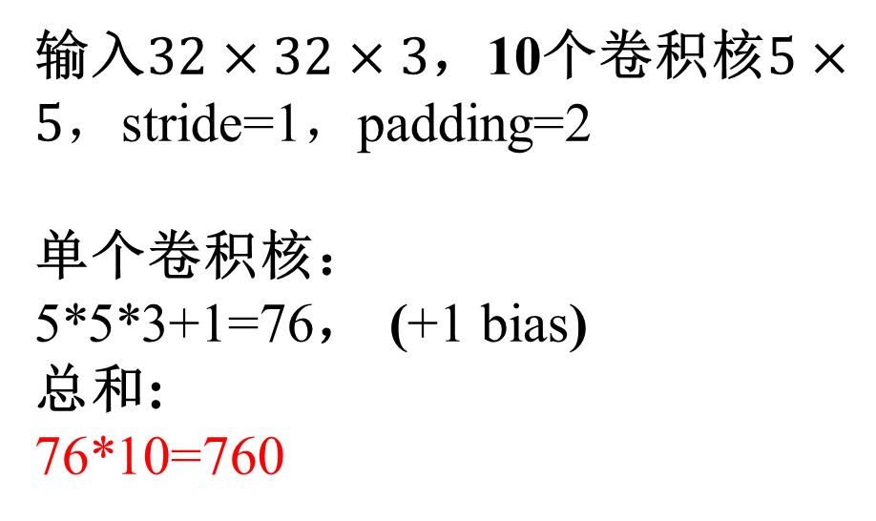
§ 卷积层
问题时间：
输入$32×32×3$，10个卷积核$5×5，$stride=1，padding=2
单个卷积核：
5*5*3+1=76， (+1 bias)
总和:
76*10=760

Slide 35
§ 纲要
卷积神经网络的历史
卷积层
池化层
相关资料
作业

Slide 36
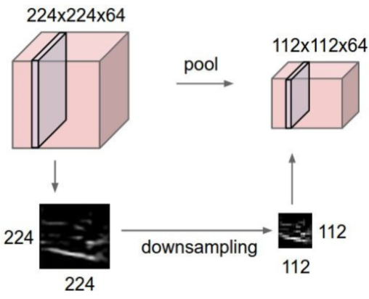
§ 池化层
降低特征维度，易于计算

Slide 37
§ 池化层
最大池化 (Max Pooling)
1 | 1 | 2 | 4
5 | 6 | 7 | 8
3 | 2 | 1 | 0
1 | 2 | 3 | 4
6 | 8
3 | 4
最大池化，2*2卷积核，stride=2

Slide 38
§ 纲要
卷积神经网络的历史
卷积层
池化层
相关资料
作业

Slide 39
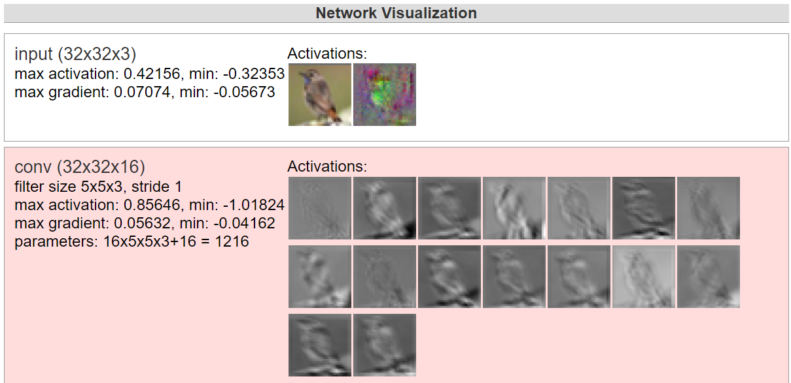
§ 相关资料
https://cs.stanford.edu/people/karpathy/convnetjs/demo/cifar10.html

Slide 40
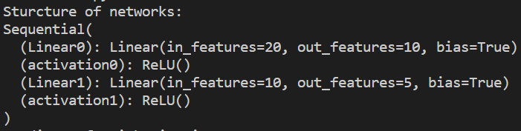
今日任务I：实现全连接网络
利用PyTorch，实现一个简单的两层全连接网络，并输出一次计算后的中间层w和b的梯度（初始输入，损失函数等可以自己定义）.
例如可以构建下列简单的网络结构：
第一个线性层的b的梯度：

Slide 41
§ 今日任务
搭建自己的CNN训练MNIST，尝试一下效果
尝试不同的卷积核大小的性能
进一步可以尝试训练一下cifar10

